Slide 1
Examen tecnología
Palancas y mecanismos

Slide 2
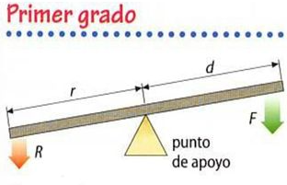
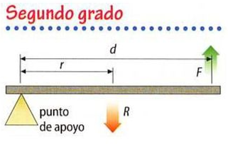
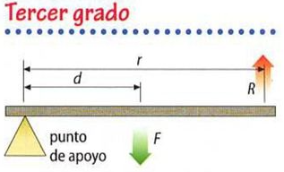
Palancas: tipos de palancas
El punto de apoyo se encuentra en el centro
La resistencia se encuentra en el centro
La fuerza se encuentra en el centro
1º
2º
3º

Slide 3
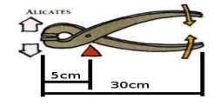
Problemas de palancas
Escribir los datos
Poner la fórmula
Sustituir la fórmula por los datos del problema
Despejar X
Resolver
Datos:
R: 2kg.
F: X.
Df: 30-5=25cm.
Dr: 5cm.
Fórmula:
F · Df = R · Dr.
Sustitución de datos:
X · 25 = 2 · 5.
Despejar X:
X · 25 = 2 · 5 → X · 25 = 10 → 10:25 → X = 0,4
Resolver:
Será necesario hacer 0,4kg para vencer 2kg de resistencia.
“Calcula la fuerza que hay que aplicar para vencer la resistencia.”

Slide 4
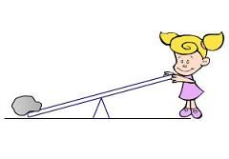
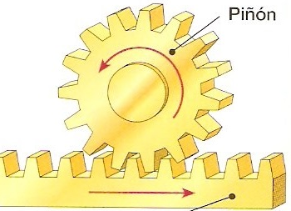
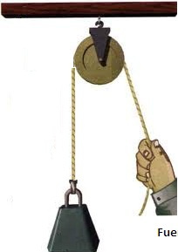
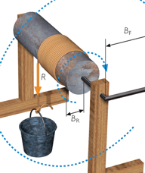
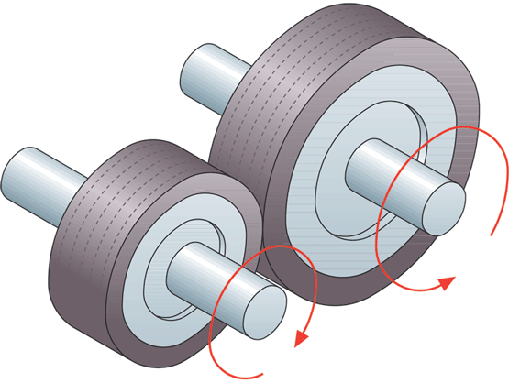
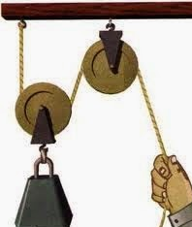
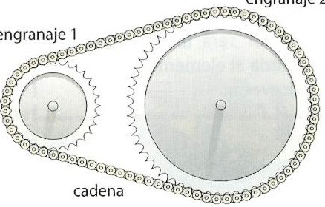
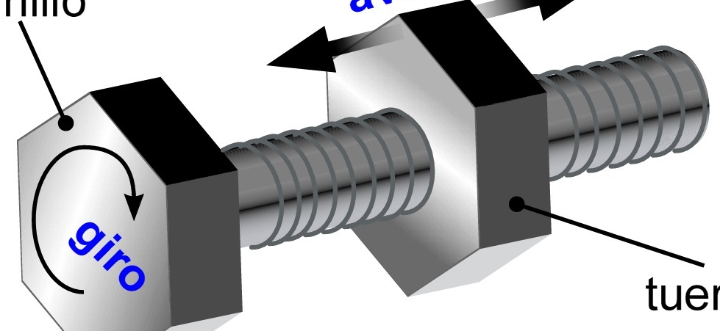
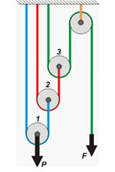
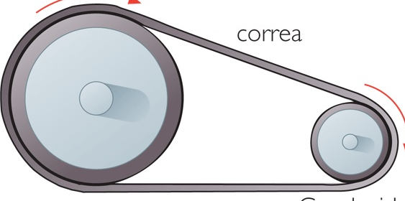
TRANSMISIÓN |  | TRANSFORMACIÓN
LINEAL | CIRCULAR | CIRCULAR-LINEAL | LINEAL-CIRCULAR-CIRCULAR-LINEAL | CIRCULAR-ALTERNATIVO | CIRCULAR-ALTERNATIVO-ALTERNATIVO-CIRCULAR
Palanca
Ruedas dentadas
(engranajes)
Leva
Piñón-cremallera
Biela-manivela
Polea fija
Ruedas de fricción
Manivela-torno
Polea móvil
Engranajes con
cadena
Tornillo-tuerca
Polipasto potencial
Poleas con correa
Polipasto factorial
Tornillo sinfin
Mecanismos: tipos de mecanismos
Según su movimiento

